Slide 1

Передзахист дипломної роботи
ДЛЯ СТУДЕНТІВ КАФЕДРИ БМК

Slide 2
Навіщо потрібен передзахист?
Будь-якій справі не завадить тренування. Це стосується і такого важливого моменту, як захист диплома. Тому викладачі вищих навчальних закладів різних країн вважають, що студентам просто необхідна така «репетиція» одного з найважливіших моментів в житті студентів.
Що ж означає передзахист диплома?
Що потрібно врахувати?
Як підготуватися?
Передзахист – це виступ перед викладачами кафедри, де остаточно формулюється тема дипломної роботи та розкриваються її основні моменти.
Передзахист дуже важливий, адже від того, наскільки добре ви будете підготовлені , багато в чому буде залежати остаточна оцінка на захисті.
Тільки в цей період можна об'єктивно оцінити якість виконаної роботи , виявити мінуси і плюси, слабкі та сильні місця , а викладачі висловлять вам останні рекомендації щодо поліпшення диплома та усунення недоробок.

Slide 3
Що необхідно на передзахист?
На передзахист необхідно:
Завершити написання роботи і мати готовий текст.
Перш за все, робота віддається на перевірку науковому керівнику . Він виявляє недоліки , які усуваються студентом в найкоротші терміни і після цього диплом може бути рекомендований до захисту. На передзахисті диплом повинен бути представлений в роздрукованому вигляді, але при цьому роботу можна не зшивати, оскільки можуть виникнути зауваження, і потрібно буде внести коректування.
Мати підготовлену презентацію та роздатковий матеріал.
Необхідно підготувати те, що буде потрібно на захисті дипломної роботи . На передзахисті викладачі можуть дати рекомендації, якщо необхідно внести якісь зміни. Презентацію необхідно роздрукувати в кількох примірниках, щоб з нею змогли ознайомитися всі викладачі на передзахисті.
Мати підготовлений текст доповіді .
Заздалегідь вже варто продумати , як саме проводити свій виступ, яким чином показувати ілюстративні матеріали.

Slide 4
Доповідь на передзахисті
До доповіді на попередньому захисті пред'являються ті ж вимоги, що і до офіційного виступу на захисті.
Слід вивчити доповідь , щоб вимовляти його усно, а не читати, запинаючись . Доповідь на виступ повинен мати чітку структуру, оскільки думати буде ніколи. Традиційно кожному студенту відводиться не більше 10 хвилин, включаючи питання комісії. Таким чином, затягувати паузи і згадувати текст просто не буде часу .
Заздалегідь продумайте і підготуйтеся до можливих питань. Вони у комісії точно виникнуть, і ваше завдання - бути у всеозброєнні.
Під час виступу слід приділити увагу найсильнішим сторонам своєї роботи. Особливу увагу слід звернути на те, наскільки поставлені цілі збіглися з отриманими результатами. Особливо буде цікавим останній розділ дипломної роботи - практична частина. Про це слід обов'язково сказати у виступі, виділивши головні результати

Slide 5
Загальні поради
Не хвилюйтеся і не накручуйте себе.
Не лінуйтеся бути спостережливим. Зверніть свою увагу на те, як виступають інші студенти і як на це реагують викладачі. Можливо , ви винесете для себе щось важливе і зможете це використати під час захисту своєї дипломної роботи.
Передзахист диплома особливо важливий для тих , хто боїться публічних виступів. Це непоганий шанс звикнути до аудиторії , потренуватися, адже це тренування проходить в умовах близьких до тих, що будуть відбуватися на самому захисті. Присутні на попередньому захисті викладачі будуть засідати і на самому захисті диплома .
Перед відповідальним днем постарайтеся добре виспатися.
Одяг краще підготувати теж заздалегідь , ідеальним буде стриманий діловий стиль . І не забудьте взяти з собою позитивний настрій - усмішка завжди має співрозмовників .

Slide 6
Поради щодо оформлення перезентації
Презентація на попередній захист диплома має містити до 10 слайдів із розрахунку виступу до 7-8 хвилин

Slide 7

Блок офіційної інформації про диплом
- формулювання теми;
- прізвище доповідача;
- вчене звання, посада, ПІП керівника.

Slide 8
План роботи
- звіт з переддипломної практики
- етапи проведеного дослідження
Коротко навести план виконання роботи із обов’язковим зазначенням звіту із переддипломної практики

Slide 9
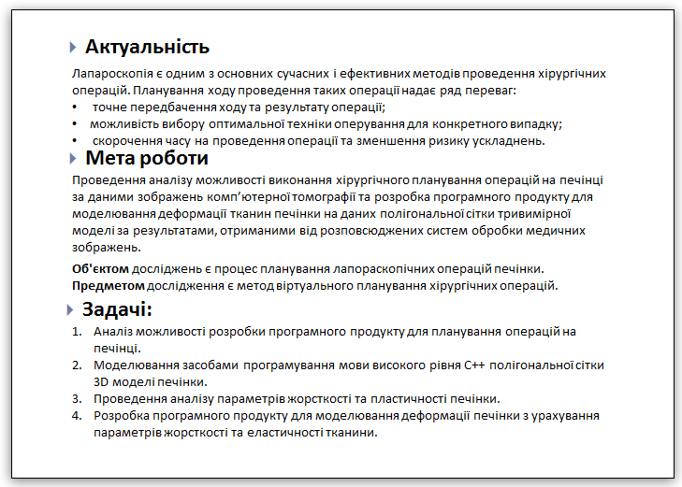
Загальна інформація про роботу
- актуальність
- новизна
- перспективність
- мета;
- об’єкт і предмет дослідження;
- задачі, що необхідно було вирішити в роботі;

Slide 10
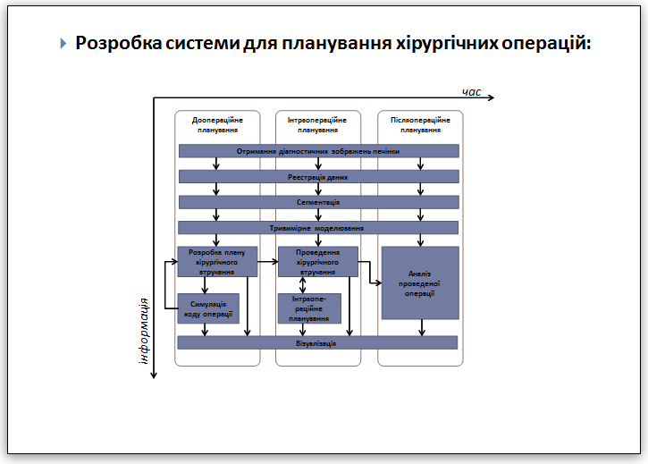
Основна частина
3-4 слайди, що характеризують особливості дипломної роботи і максимально розкривають її тему, підкреслити практичну значимість
1. Огляд за темою дослідження
2. Виклад загальної методики і основних методів досліджень;
3. Відомості про проведені теоретичні і (або) експериментальні дослідження

Slide 11
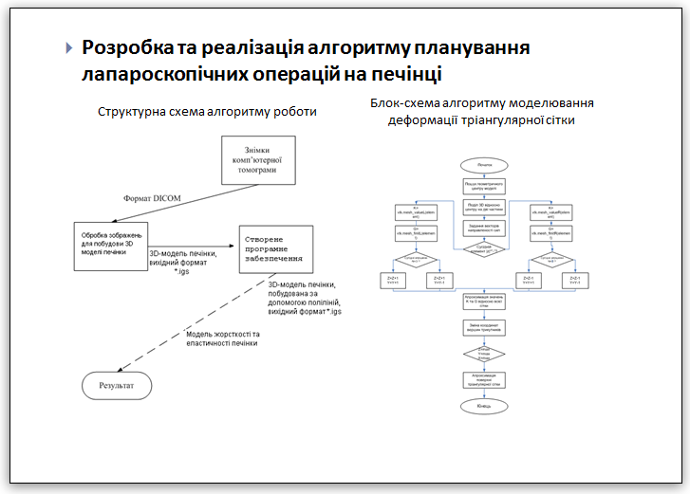
Основна частина
3-4 слайди, що характеризують особливості дипломної роботи і максимально розкривають її тему, підкреслити практичну значимість
1. Огляд за темою дослідження;
2. Виклад загальної методики і основних методів досліджень
3. Відомості про проведені теоретичні і (або) експериментальні дослідження

Slide 12
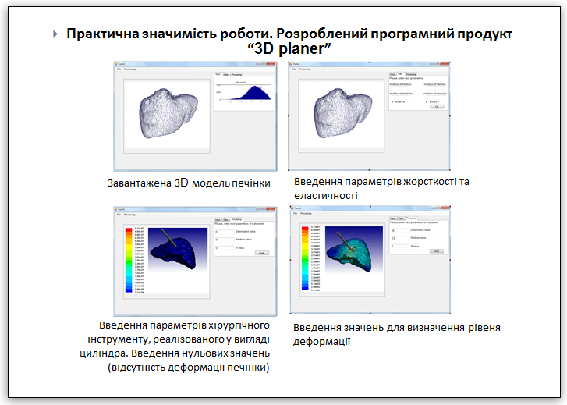
Основна частина
3-4 слайди, що характеризують особливості дипломної роботи і максимально розкривають її тему, підкреслити практичну значимість
1. Огляд за темою дослідження
2. Виклад загальної методики і основних методів досліджень
3. Відомості про проведені теоретичні і (або) експериментальні дослідження

Slide 13
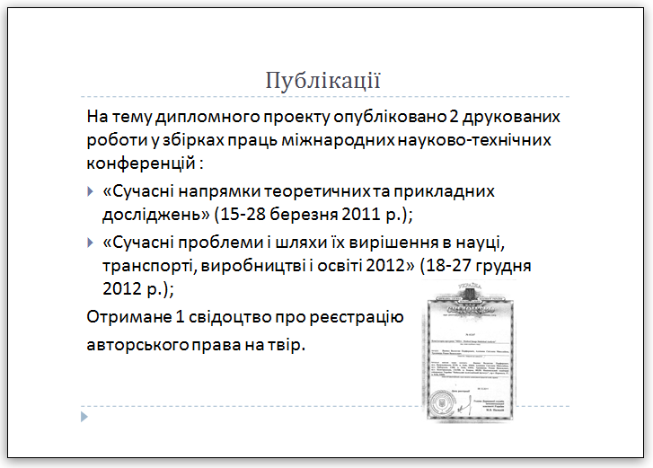
Публікації, акти впровадження, тощо
Перелік статей у наукових журналах, збірниках наукових праць, матеріалах і тезах конференцій, авторські свідоцтва

Slide 14
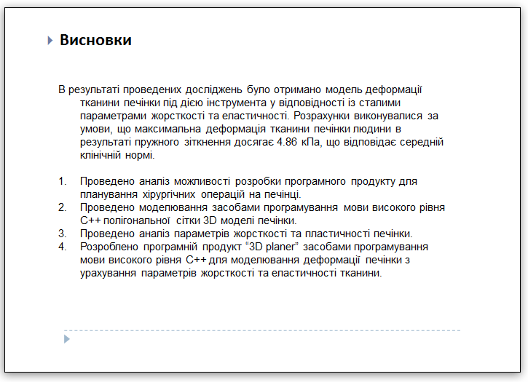
Висновки
Аналіз і узагальнення результатів досліджень

